Slide 1
КЛАССНЫЙ ЧАС
ТЕМА: коррупция и общество России.
Цель: усвоить понятие коррупция;
понять чем она опасна для общества;
познакомиться с антикоррупционным законодательством.

Slide 2
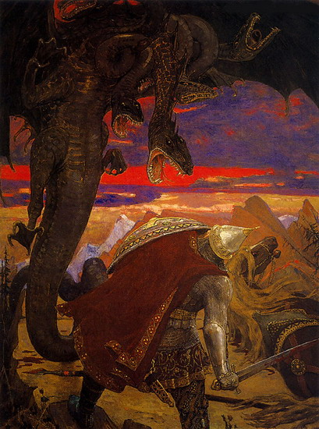
КОРРУПЦИЯ
?????
Почему для данного слайда я выбрал именно этот рисунок?
ЗАДАНИЕ!
Подберите 5 слов, которые у вас связываются, вызывают ассоциацию со словом коррупция.

Slide 3
коррупция — это
злоупотребление властью для получения личной выгоды;
«Формула коррупции», выведенная Р. Клитгаардом, проста:
Коррупция = Монополия + Свобода действий — Подотчетность.
Коррупция- это моральное разложение должностных лиц и политиков, выраженное в незаконном обогащении, взяточничестве, хищении и срастании с мафиозными структурами. (Толковый словарь русского языка Ожегова С.И., Шведовой Н.Ю.).
-Товарищи в кабинетах заполняют щеками стол. К.Кинчев. «Алиса».

Slide 4
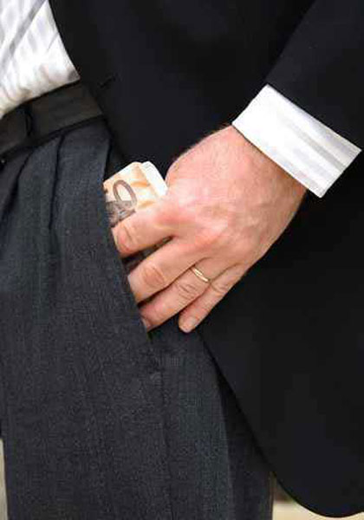
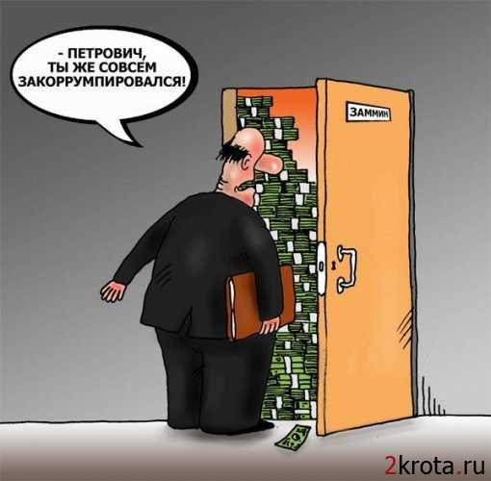
Коррупция морально разлагает, приводит к нравственной деградации

Slide 5
Федеральный закон Российской Федерации от 25 декабря 2008 г. N 273-ФЗ «О противодействии коррупции»
злоупотребление служебным положением, дача взятки, получение взятки, злоупотребление полномочиями, коммерческий подкуп либо иное незаконное использование физическим лицом своего должностного положения вопреки законным интересам общества и государства в целях получения выгоды в виде денег, ценностей, иного имущества или услуг имущественного характера, иных имущественных прав для себя или для третьих лиц либо незаконное предоставление такой выгоды указанному лицу другими физическими лицами;
б) совершение деяний, указанных в подпункте "а" настоящего пункта, от имени или в интересах юридического лица;

Slide 6
Давно ли появилась коррупция?
Первым правителем, о котором сохранилось упоминание как о борце с коррупцией, был Урукагина — шумерский царь города-государства Лагаша во второй половине XXIV века до. н. э.
Первый трактат с обсуждением коррупции — «Артхашастра» — опубликовал под псевдонимом Каутилья один из министров Бхараты (Индия) в IV веке д. н. э. В нём он сделал пессимистичный вывод, что «имущество царя не может быть, хотя бы в малости, не присвоено ведающими этим имуществом».
«Даров не принимай, ибо дары слепыми делают зрячих и превращают дело правых»; «Не присваивайте незаконно имущества друг друга и не подкупайте судей, чтобы намеренно присвоить часть собственности других людей» (Коран)

Slide 7
Коррупция в России
Закон — дышло: куда захочешь, туда и воротишь.
Взятка – это административный восторг (Достоевский).
Не подмажешь – не поедешь!
Не бойся закона, бойся судьи.

Slide 8
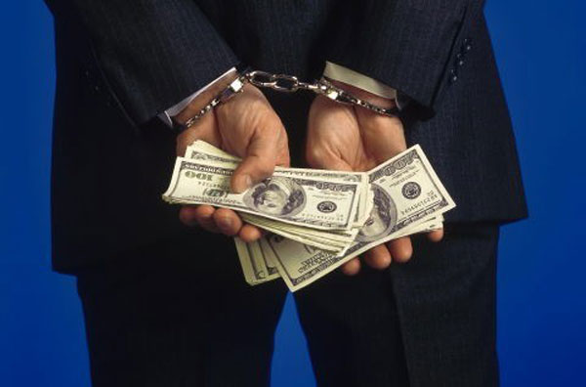
Коррупция в России имеет давние традиции
Российские источники упоминают мздоимство еще в XIII в. Начиная с Ивана III известны попытки законодательного ограничения коррупции. Первой попыткой можно считать Белозерскую уставную грамоту, которая установила твердые «кормы» для наместников и их аппарата.

Slide 9
Формы взяточничества в России
почести; подношения в виде почести выражали уважение к тому, кто ее удостаивался. Уважительное значение «почести» проявляется и в русском обычае одаривать уважаемого человека, и в особенности, высокое начальство, хлебом-солью. Но уже в XVII в. «почесть» все больше приобретала значение разрешенной взятки.
оплата услуг(кормление); расходом на само ведение и оформление дел;
посулы; плата за благоприятное решение дел, за совершение незаконных деяний. Чаще всего «посулы» выражались в переплатах за услуги, за ведение и оформление дел, и поэтому граница между двумя формами коррупции была размытой и едва различимой.

Slide 10
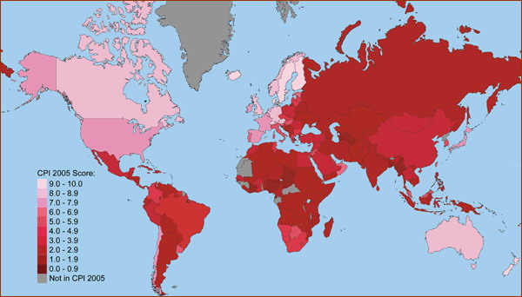
Уровень коррупции в современной России

Slide 11
26 сентября 2007 года организация Трансперенси Интернешнл опубликовала свой очередной рейтинг состояния коррупции в мире. Россия занимает в нём 143 место из 180 с рейтингом 2,3 балла.
В современной России широко распространено мнение, что сегодня коррупция является главным препятствием на пути экономического роста страны. Объём рынка коррупции превышает 240 млрд долл. США Согласно оценкам фонда ИНДЕМ, эта величина ещё выше: только в деловой сфере России объём коррупции вырос между 2001 и 2005 гг. примерно с 33 до 316 млрд долл. США в год (не включая коррупцию на уровне политиков федерального уровня и бизнес-элиты). При этом средний размер взятки, которую российские бизнесмены дают чиновникам, вырос с 10 до 136 тыс. долл. Более половины взрослого населения страны имеют личный опыт дачи взяток .

Slide 12
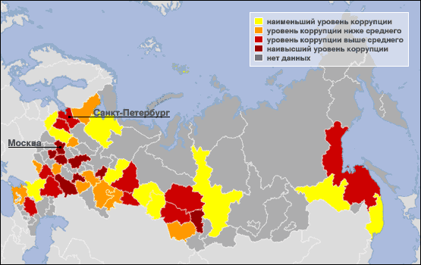
Уровень коррупции по регионам

Slide 13
Факты говорят сами за себя!
По данным Следственного комитета Генпрокуратуры, количество зарегистрированных взяток увеличилось с 6700 в 2007 г. до 8000 в 2008 г. По данным МВД, в январе — августе 2009 г. зарегистрирован 10 581 случай взяточничества — на 4 % больше, чем год назад. При этом количество зарегистрированных взяток в крупном размере (свыше 150 000 руб.) увеличилось на 13,5 % до 219.

Slide 14
Место встречи изменить нельзя?
таможенные службы: пропуск через границу запрещённых к перевозке товаров; возврат конфискованных товаров и валюты; занижение таможенных пошлин; просто отсутствие необоснованных задержек груза; необоснованные отсрочки таможенных платежей;
медицинские организации: закупка оборудования и лекарств по завышенным ценам; выдача несоответствующих действительности медицинских заключений; приоритетное обслуживание одних граждан за счёт других;
автоинспекции: необоснованное предоставление лицензий (водительских прав, справок о прохождении техосмотра); отсутствие законного наказания для нарушителей правил пользования дорогами; фальсификация сведений и выводов о дорожно-транспортных происшествиях в пользу заинтересованных лиц;

Slide 15
Место встречи изменить нельзя?
судебные органы: предвзятое рассмотрение обстоятельств дела; принятие неправосудных решений; нарушение процессуальных норм; противоположные решения различных судов по одному и тому же делу; использование судов в качестве инструмента рейдерства; предвзятое отношение к уголовным делам.
налоговые органы: невзимание налогов в полном объёме; возвращение НДС; вызванная конкурентами проверка и остановка производства;
правоохранительные органы: возбуждение и прекращение уголовных дел, а также направление их на дополнительное расследование; отсутствие законного наказания за правонарушения различной тяжести;
бюрократия: взятки за оформление справок, разрешений, прочих документов;

Slide 16
Место встречи изменить нельзя?
ВУЗы: покупка и продажа дипломов; завышение результатов экзаменации; поступление в ВУЗ людей с недостаточным уровнем знаний.
лицензирование и регистрация предпринимательской деятельности;
выдача разрешений на размещение и проведение банковских операций с бюджетными средствами;
получение кредитов;
получение экспортных квот;
конкурсы на закупку товаров/услуг за счет бюджетных средств
строительство и ремонт за счет бюджетных средств;
нотариальное удостоверение сделок;
контроль за соблюдением условий лицензирования;

Slide 17
Место встречи изменить нельзя?
надзор за соблюдением правил охоты и рыболовства;
освобождение от призыва на военную службу в вооружённые силы;
поступление в государственные высшие учебные заведения (в основном юридической и экономической специализаций);
государственная регистрация, аттестация и аккредитация негосударственных высших учебных заведений;
поступление в специализированные общеобразовательные школы и дошкольные воспитательные учреждения;
прием на службу на позволяющие иметь значительный незаконный доход должности в государственных и муниципальных учреждениях;
формирование партийных избирательных списков.

Slide 18
Корни зла
низкий уровень правовой культуры населения; согласно данным фонда «Общественное мнение», 54 процента россиян не осуждают тех, кто берет взятки. При этом наибольшую терпимость к взяточникам проявляют москвичи – 63 процента жителей столицы. Осуждают взяточников 37 процента россиян.
несовершенство законодательства;
специфика преступлений; коррупция имеет не только скрытый, но и согласительный характер. Как правило, такие действия не влекут за собой жалоб, так как взаимовыгодны.
переходный этап экономического развития;
низкий уровень жизни и оплаты труда.

Slide 19
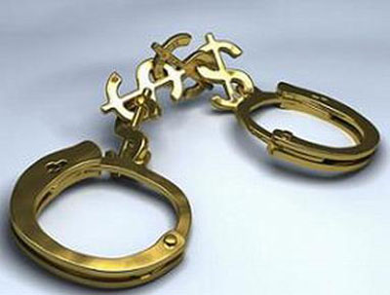
Что же нам делать?
необходимо совершенствовать действующее законодательство;
одним из главных принципов борьбы с коррупцией и организованной преступностью должны быть гласность и прозрачность деятельности органов судебной и исполнительной власти, средств массовой информации, граждан и общественных формирований;
создание обстановки нетерпимости, осуждения, аморальности любого факта проявления коррупции.

Slide 20
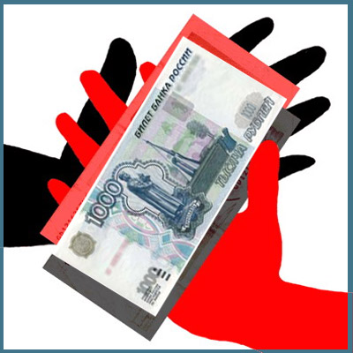
Чем рискует чиновник?
Уголовный кодекс РФ предусматривает следующие виды наказания завзяточничество: ст. 204. Коммерческий подкуп (максимальное наказаниелишение свободы на срок до пяти лет), ст. 285. Злоупотребление должностнымиполномочиями (максимальное наказание лишение свободы на срок до десятилет), ст. 290. Получение взятки (максимальное наказание лишение свободы насрок от семи до двенадцати лет с конфискацией или без таковой), ст. 291.Дача взятки (максимальное наказание лишение свободы на срок до восьми лет), ст. 292. Служебный подлог (максимальное наказание лишение свободы на срок до двух лет).

Slide 21
Чем рискует чиновник?
Злоупотребление должностными полномочиями (ст. 285 УК) относится к числу преступлений средней тяжести, однако при наличии квалифицирующих обстоятельств, предусмотренных ч. 2 и ч. 3 ст. 285 УК, оно становится тяжким преступлением.
Закон определяет злоупотребление должностными полномочиями как использование должностным лицом своих служебных полномочий вопреки интересам службы, если это деяние совершено из корыстной или иной личной заинтересованности и повлекло существенное нарушение прав и законных интересов граждан или организаций либо охраняемых законом интересов общества или государства и наказывается штрафом в размере от 200 до 500 минимальных размеров оплаты труда или в размере заработной платы или иного дохода осужденного за период от двух до пяти месяцев, либо обязательными работами на срок от ста восьмидесяти до двухсот сорока часов, либо исправительными работами на срок от одного года до двух лет, либо арестом на срок от трех до шести месяцев, либо лишением свободы на срок до трех лет.

Slide 22
Чем рискует чиновник?
Незаконное участие в предпринимательской деятельности (ст. 289 УК) является типичным коррупционным преступлением должностных лиц. Незаконное участие в предпринимательской деятельности является преступлением небольшой тяжести и наказывается лишением права занимать определенные должности или заниматься определенной деятельностью на срок до пяти лет со штрафом в размере от 100 до 200 минимальных размеров оплаты труда или в размере заработной платы или иного дохода осужденного за период от одного до двух месяцев, либо обязательными работами на срок от ста восьмидесяти до двухсот сорока часов, либо арестом на срок от трех до шести месяцев, либо лишением свободы на срок до двух лет.

Slide 23
…а ягодки будут впереди
чиновники
Криминальный бизнес
Организованная преступность
железный треугольник
Мафия

Slide 24
Чем опасна коррупция?
экономика; нарушается механизм конкуренции: выживает не лучший, а давший большую взятку; растут цены; несправедливо распределяются доходы. , было подсчитано, что в Италии после проведения операции "Чистые руки", направленной против коррупции, государственные затраты на строительство дорог сократились на 20%.
политика; смещению целей политики от общенациональных к обеспечению властвования олигархических кланов и группировок, коррупционеры вывозят капиталы за рубеж и предают интересы страны, народ перестает доверять власти.
социальная сфера; мерой всего в обществе становятся деньги, несправедливое перераспределение жизненных благ в пользу узких олигархических групп; формируется представление о беззащитности граждан и перед лицом власти и перед преступностью.

Slide 25
Новое в антикоррупционном законодательстве
В соответствии с Указом Президента Российской Федерации от 19 мая 2008 года № 815 «О мерах по противодействию коррупции», был образован Совет при Президенте Российской Федерации по противодействию коррупции. На него была возложена задача разработки Национального плана.
Национальный план противодействия коррупции, утвержденный Президентом Российской Федерации 31 июля 2008 г.
25 декабря 2008 года Президентом России подписан Федеральный закон «О противодействии коррупции». В этом законе, по сути, сформулирована политика государства в сфере противодействия коррупции.

Slide 26
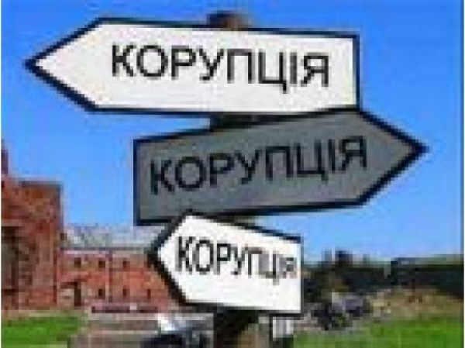
Коррупция страшное социальное зло, оно многолико

Slide 27

Борьба с коррупцией - дело каждого!

